Slide 1


О реализации мероприятий по борьбе с борщевиком Сосновского в Архангельской области
Правительство Архангельской области
Докладчик:
Министр
агропромышленного
комплекса и торговли Архангельской области
Бажанова Ирина Борисовна

Slide 2

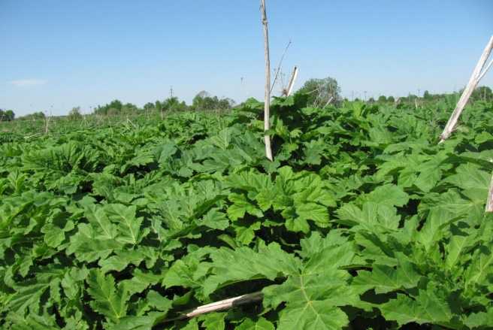
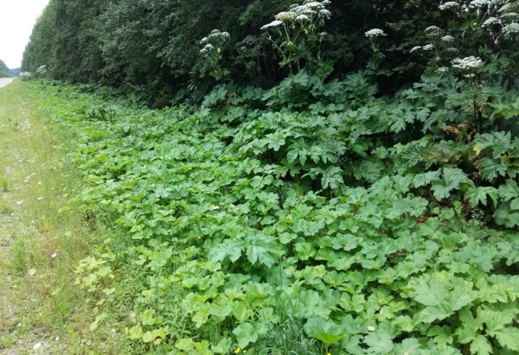
Правительство Архангельской области
Борщевик Сосновского – утратил статус сельскохозяйственной культуры
Правовое регулирование
статья 10.1 ОЗ от 27.07.2007 № 367-19-ОЗ
«О государственной поддержке сельского хозяйства в Архангельской области и разграничении полномочий органов государственной власти Архангельской области по регулированию отношений в сфере рыболовства
и аквакультуры (рыбоводства)» установлен механизм господдержки проведения мероприятий по удалению борщевика Сосновского
пункт 2 статьи 13, статья 42 ЗК РФ собственники земельных участков, землепользователи, землевладельцы и арендаторы земельных участков обязаны проводить мероприятия
по защите сельскохозяйственных угодий, в том числе от зарастания сорными растениями
статья 7.7.1 ОЗ от 23.09.2004 № 259-внеоч.-ОЗ «О реализации государственных полномочий Архангельской области в сфере правового регулирования организации и осуществления местного самоуправления» введена правовая основа для регулирования вопросов удаления борщевика Сосновского в рамках правил благоустройства территорий городских поселений, сельских поселений, муниципальных округов и городских округов Архангельской области
часть 2 статьи 8.7 КоАП за невыполнение установленных требований и обязательных мероприятий по улучшению, защите земель и охране почв от ветровой, водной эрозии и предотвращению других процессов
и иного негативного воздействия на окружающую среду, ухудшающих качественное состояние земель, влечет наложение административного штрафа на граждан, должностных и юридических лиц

Slide 3
Правительства Архангельской области
Сведения о площадях, засоренных борщевиком на территории Архангельской области
Муниципальный район, округ | Площадь земель в черте населенных пунктов, га | Площадь земель сх назначения, га | Площадь земель лесного фонда, га | Площадь в границах сети региональных автомобильных дорог, га
Вельский | 159,1 | 449,6 | 1,73
Верхнетоемский | 2 | 131,5
Вилегодский | н/д | н/д |  | 0,24
Виноградовский | 250,5 |  |  | 0,18
Каргопольский | н/д | 769,91 | 28,88 | 130,11
Коношский | 2 767,15 | 674,95 | 3,82 | 8,4
Котласский | 789,8 | н/д |  | 15,0
Красноборский | 46,8 | н/д |  | 1,68
Ленский | 24,5 |  |  | 8,4
Лешуконский | 0
Мезенский | 0
Няндомский | н/д | 100,65 | 0,2 | 0,24
Онежский | н/д | 68,83 |  | 4,5
Пинежский | 14,49 | 17,91 |  | 0,48
Плесецкий | 60,5 |  | 3396,3 | 46,15
Приморский | 474,46 | 87,14
Устьянский | н/д | 335,78 | 1,2 | 9,6
Холмогорский | 124,5 | 4,0 |  | 2,53
Шенкурский | 50,2 |  |  | 9,0
Итого по области | 5 213,79 | 2 640,28 | 3432,13 | 236,76

Slide 4

Правительство Архангельской области
Сведения по данным муниципальных образований Архангельской области
Наименование района, округа | Разработка муниципальных планов | Наличие мероприятий в муниципальных программах | Проведены работы по удалению борщевика Сосновского |  |  |  | Освоено средств местного бюджета в 2019 году, тыс. рублей | Освоено средств местного бюджета 2020 году, тыс. рублей
 |  |  | земли сх назначения, га |  | земли населенных пунктов, га
 |  |  | 2019 | 2020 | 2 019 | 2 020
Вельский | + | + | 56,0 | 24,6000 | 0,0174 | 15,68 | 305,8 | 718,0
Верхнетоемский | + | +
Вилегодский | +
Виноградовский |  | + | 44,0 | 62,1 |  |  | 200,0 | 301,2
Каргопольский | + | + |  |  | 0,2 | 7,3 | 95,0 | 24,8
Коношский | + | +
Котласский | + | +
Красноборский | + | +
Ленский | + | + |  |  |  |  | 5,0
Лешуконский
Мезенский
Няндомский |  | +
Онежский |  | + |  |  | 7,0 | 7,5 | 200,0 | 200,0
Пинежский | + | +
Плесецкий | + | +
Приморский | + | +
Устьянский |  | +
Холмогорский |  | + |  |  |  | 2,5 |  | 50,0
Шенкурский
ГО АО "Котлас"
ГО АО "Город Коряжма"
ГО АО "Город Архангельск"
ГО АО "Город Новодвинск"
ГО АО "Мирный"
Итого |  |  | 100,0 | 86,7 | 7,2 | 33,0 | 805,8 | 1 294,0

Slide 5
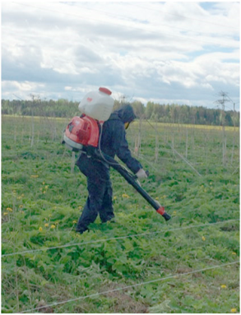
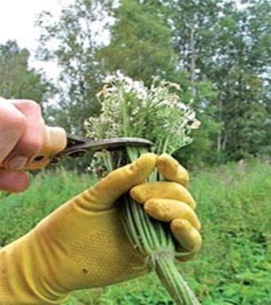
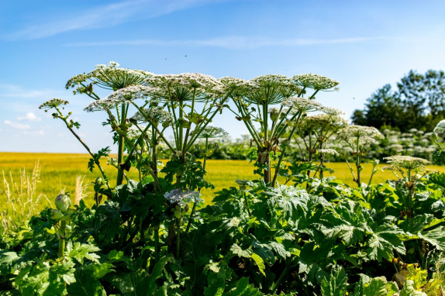
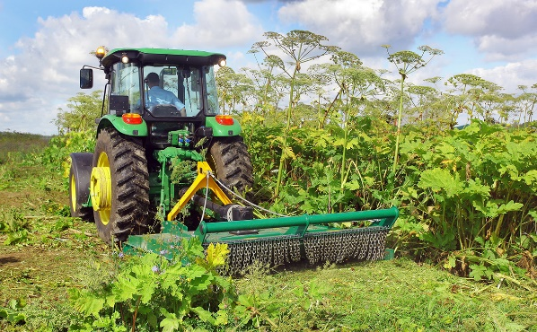
Правительство Архангельской области
Региональная программа по борьбе с борщевиком Сосновского в Архангельской области
ЦЕЛЬ
локализация и ликвидация очагов распространения
защита, сохранение и восстановление земельных ресурсов
исключение случаев травматизма среди населения
ОТВЕТСТВЕННОСТЬ ОМСУ АО
разработка и утверждение муниципальных планов, программ
включение в правила благоустройства территории положений по урегулированию вопросов удаления борщевика Сосновского
осуществление муниципального земельного контроля
проведение мониторинга засоренных земель в границах МО
удаление борщевика Сосновского на землях муниципальной собственности и госсобственность на которые не разграничена
ЗАДАЧИ
регулирование и укрепление системы борьбы с борщевиком Сосновского
информационное обеспечение
просвещение и популяризация деятельности по борьбе с борщевиком Сосновского
профилактика правонарушений в сфере землепользования
обследование территории
локализация и ликвидация очагов распространения
ОТВЕТСТВЕННОСТЬ МИНИСТЕРСТВА АПК И ТОРГОВЛИ
координация вопросов реализации программы
обеспечение деятельности рабочей группы по вопросам удаления борщевика Сосновского в Архангельской области
анализ проведенного ОМСУ мониторинга засоренных сельхозземель
предоставление господдержки СХТП АО и ОМСУ АО по предотвращению распространения борщевика Сосновского на землях сельскохозяйственного назначения.
УЧАСТНИКИ
ОМСУ АО
ИОГВ АО (сх земли-министерство АПК АО, земли в границах охранных зон ЛЭП, распределительных газопроводов – министерство ТЭК и ЖКХ АО, земли вдоль полос отвода автомобильных дорог общего пользования – минтранс АО, земли лесного фонда – минприроды АО)
Россельхознадзор, Россельхозцентр, САС «Архангельская»

Slide 6
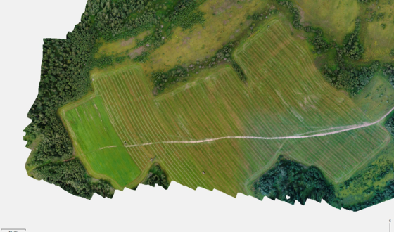
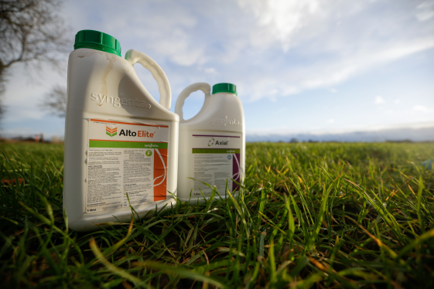
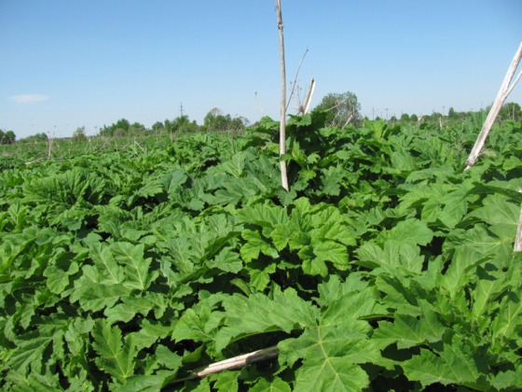
Правительство Архангельской области
Мероприятия по борьбе с борщевиком Сосновского в рамках
госпрограммы развития сельского хозяйства
ПРЕДОСТАВЛЕНИЕ СУБСИДИЙ
на мониторинг сельхозземель для ОМСУ
на приобретение гербицидов для СХТП
ДОКУМЕНТЫ НА УЧАСТИЕ В КОНКУРСЕ
заявление
выписка из бюджета о наличии расходных обязательств
выписка из утвержденной муниципальной программы
выписку из ЕГРН земельного участка
копии документов, подтверждающих: метод проведения работ; площадь; степень засоренности земельного участка; наличие обследования территории МО на засоренность (копии паспортов обследований, карт-схем и иных документов); наличие разработанного плана по борьбе с борщевиком Сосновского для конкретных земельных участков, на которых планируется проведение мероприятий;
копии обращений от СХТП, ЛПХ, подтверждающих заинтересованность по использованию земельных участков по назначению;
копии документов, подтверждающих планирование расчета по биологической эффективности применения химических препаратов
НА ПРЕДОТВРАЩЕНИЕ РАСПРОСТРАНЕНИЯ БОРЩЕВИКА СОСНОВСКОГО НА СЕЛЬХОЗЗЕМЛЯХ
(на конкурсной основе)
для муниципальных районов, муниципальных округов и городских округов, городских и сельских поселений
на реализацию мероприятий агротехническим механическим, химическим методом
На сельхозземлях в муниципальной собственности и госсобственность на которые не разграничена
ДОКУМЕНТЫ ДЛЯ ПОДТВЕРЖДЕНИЯ ИСПОЛЬЗОВАНИЯ СУБСИДИИ
копии платежных поручений о использовании средств
копии сметной документации на выполнение работ
копии договоров на выполнение работ
копии актов выполненных работ
копии договоров на приобретение средств химизации, оплату по договорам (счета-фактуры, накладные, платежные документы), копии декларации соответствия средств химизации по мероприятиям.

Slide 7
Правительство Архангельской области
Информация по запланированным мероприятиям в рамках муниципальных программ
Наименование района, округа | Категория земель | Предусмотрено денежных средств, рублей
 |  | 2021 | 2022 | 2023
Вельский район, СП "Пакшеньгское" | земли населенных пунктов | 50 000,0 | 50 000,0 | 50 000,0
Вельский район, СП "Судромское" | земли населенных пунктов | 17 900,0 | 17 200,0 | 17 900,0
Вельский район, МО "Липовское" | земли населенных пунктов | 150 000,0 | 0,0 | 0,0
Вельский район, СП "Липовское" | земли сх назначения | 0,0 | 100 000,0 | 100 000,0
Вельский район, СП "Усть-Вельское" | земли населенных пунктов | 13 200,0 | 10 000,0 | 10 000,0
Вельский район, СП "Пуйское" | земли населенных пунктов | 10 500,0 | 12 000,0 | 13 800,0
Вельский район, СП "Пуйское" | земли населенных пунктов | 26 300,0 | 30 500,0 | 35 000,0
Вельский район, СП "Хозьминское" | земли населенных пунктов | 175 000,0 | 0,0 | 0,0
Вельский район СП "Муравьевское" | земли общего пользования | 70 000,0 | 70 000,0 | 70 000,0
Вельский район, СП "Низовское" | земли населенных пунктов | 175 000,0 | 0,0 | 0,0
Виноградовский район | земли населенных пунктов | 200 000,0 | 0,0 | 0,0
Каргопольский округ | земли населенных пунктов | 100 000,0 | 0,0 | 100 000,0
Красноборский район | земли сх назначения | 260 000,0 | 260 000,0 | 260 000,0
Няндомский район | земли сх назначения | 100 000,0 | 100 000,0 | 100 000,0
Онежский район | земли сх назначения | 100 000,0 | 100 000,0 | 100 000,0
Пинежский район | земли сх назначения | 400 000,0 | 0,0 | 0,0
Приморский район | земли сх назначения | 54 400,0 | 0,0 | 0,0
Холмогорский район | земли населённых пунктов | 50 000,0 | 40 000,0 | 40 000,0
ГО АО "Мирный" | земли населенных пунктов | 65 167,1 | 65 167,1 | 65 167,1
Всего |  | 2 017 467,1 | 854 867,1 | 961 867,1
 | Земли сх назначения | 914 400,0 | 560 000,0 | 560 000,0
 | Земли населенных пунктов | 1 103 067,14 | 294 867,14 | 401 867,14

Slide 8
Спасибо за внимание !

